Slide 1
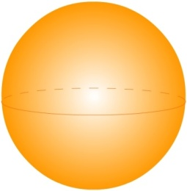
Asignatura: Matemáticas Numeros Curso: 1°Medio
Colegio Numancia
Objetivo: Activar los conocimientos previos
Profesor: Elías Devia R.

Slide 2
Ruta de aprendizaje.
Necesito recordar....
Operatoria con números
Enteros
Racionales.
Potencias y raices
Resumen y cierre

Slide 3
Recordar… Unidad de Números Actividad.
1) Calcula el resultado en cada caso

Slide 4
2) Desarrolla las siguientes situaciones
a ) Un Clavadista se lanza verticalmente desde una plataforma de 12 metros de altura. Al tocar el fondo de la piscina había recorrido 18 metros ¿Qué profundidad tiene la piscina?
b) La modificación del numero de habitantes de una ciudad, durante el mes pasado, fue: 189 nacimientos, 143 defunciones, 187 inmigraciones, 253 emigraciones y su estado inicial era de 87512 habitantes ¿Cuál es el estado actual?

Slide 5
3) Resuelve cada operación

Slide 6
4) Desarrolla las siguientes situaciones
a) Las focas y los elefantes marinos son mamíferos que pasan la mayor parte del tiempo en los océanos. La foca común llega a medir 1,9 m; la foca de Largha, 9/5 m; la foca de Baikal, 1,4 m, y la foca anillada, 8/5 m. Entre estas especies, ¿cuál es la foca de menor longitud?

Slide 7
Potencias y raíces.
5. Calcula las siguientes potencias y raíces.

Slide 8
Resumen…
Hoy recordamos la operatoria con números enteros y números racionales.
Resolvimos situaciones usando estos conjuntos.
Finalmente recordamos las potencias y raíces.

